Slide 1
DW CLIMBING GYM

Slide 2
Index
조원소개
종류
선정이유
프로젝트 목적
프로젝트 구성

Slide 3
조원 구성
황승빈
이건희
김원상
조에스더
조장
조원
조원
조원

Slide 4
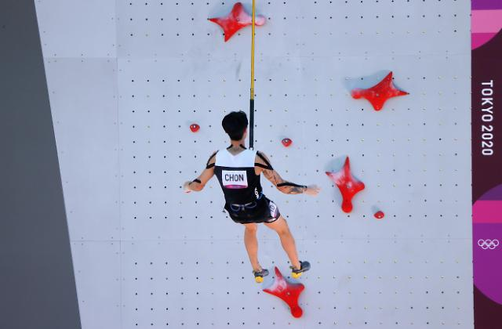
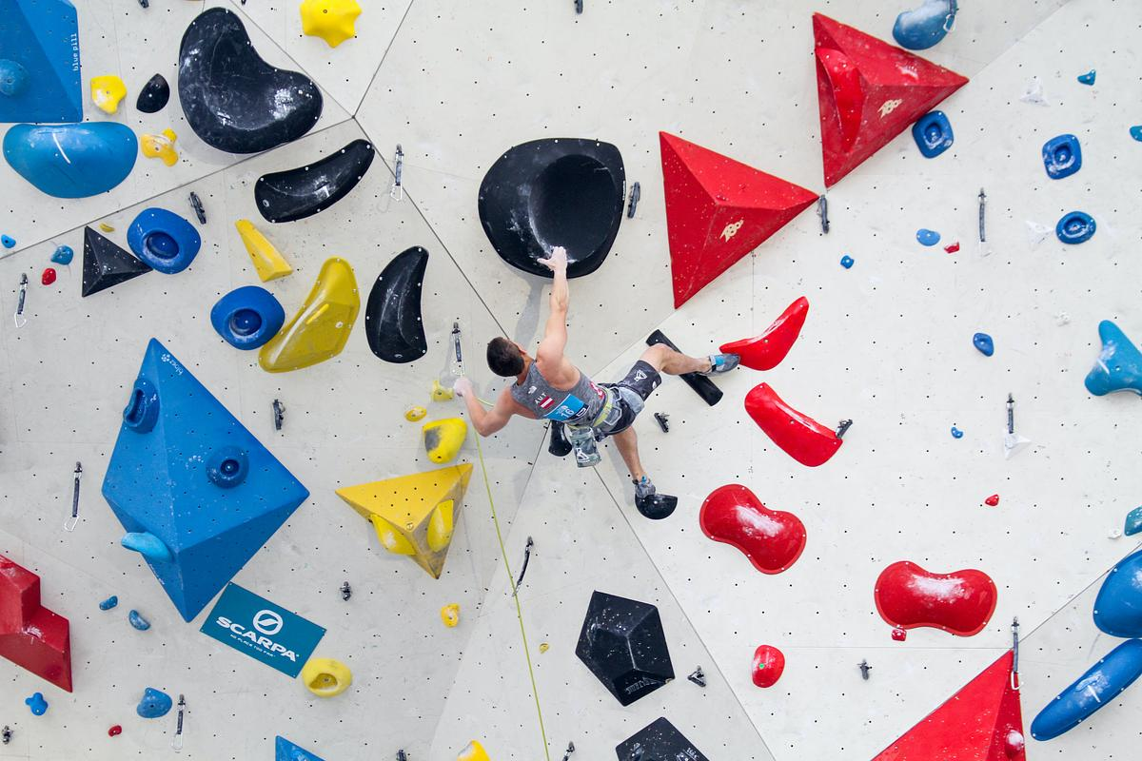
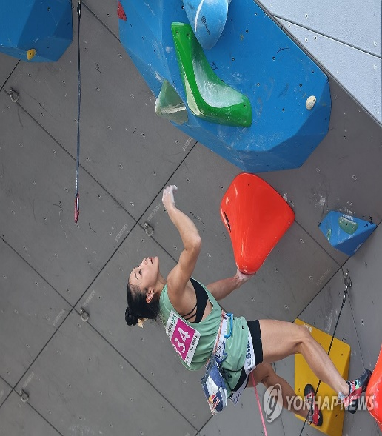
Climbing?
스피드
두 사람이 같은 루트를 올라 먼저
오르는 사람이 승리
볼더링
줄을 매달지 않고 4~5m 내외의
낮은 인공암벽을 정해진 홀드만
사용하여 오르는 것
리드
정해진 시간 내에 누가 더 높이 올라가는
지에 대해 경쟁하는 종목

Slide 5
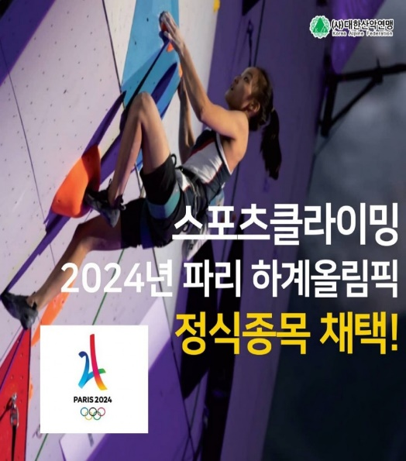
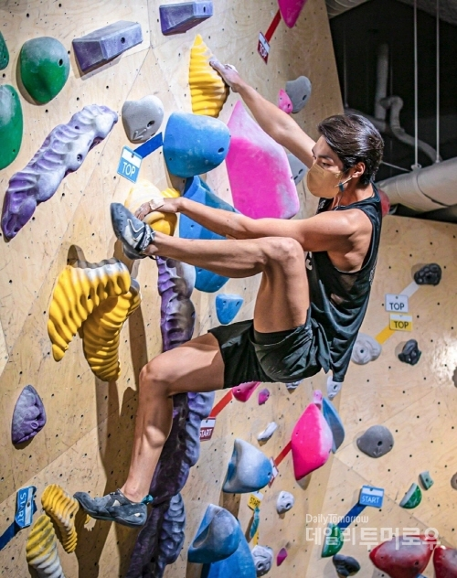
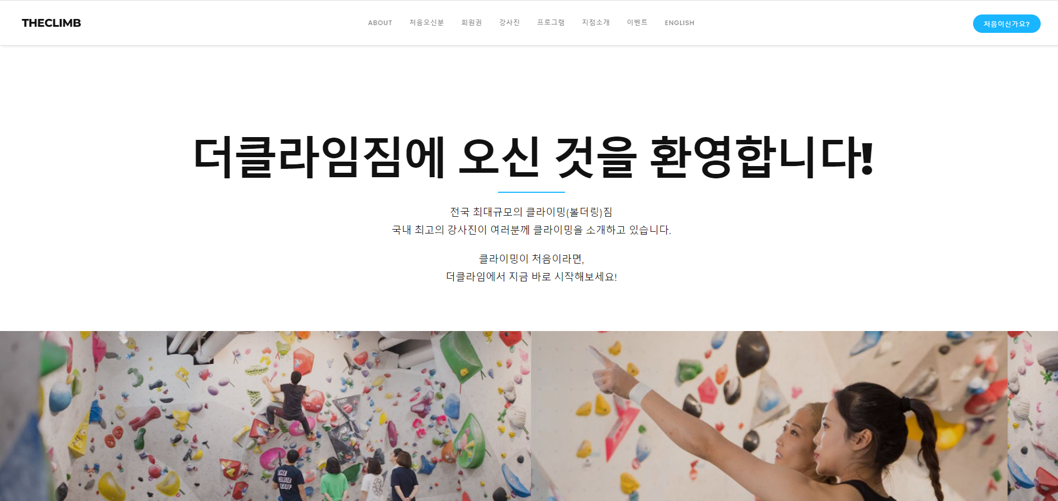
Why Climbing?
올림픽
올림픽 정식 채택 종목 인정 !
관심도
클라이밍의 관심도 증가!
접근성
홈페이지를 통한 접근성 용이
부담없이 도전 할 수 있도록

Slide 6




프로젝트 목적
홈페이지를 통해 접근성을 높임
사용자들의 흥미 유발 및 부담감 감소
DW Climbing GYM의 홍보

Slide 7
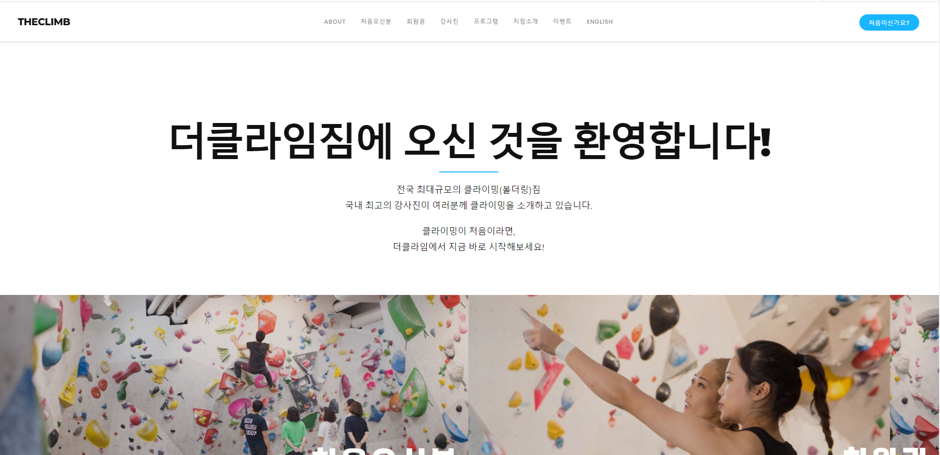
프로젝트 구성

Slide 8
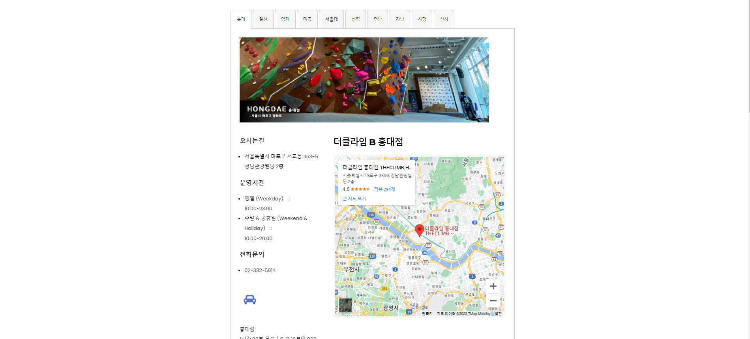
프로젝트 구성

Slide 9
THANK YOU !

